Slide 1

TRƯỜNG TIỂU HỌC QUANG TRUNG
CHUYÊN ĐỀ CẤP TRƯỜNG
Sách kết nối tri thức với cuộc sống- Lớp 1
Năm học 2024-2025

MÔN: TỰ NHIÊN VÀ XÃ HỘI
Bài 4: An toàn khi sử dụng đồ dùng trong nhà (Tiết 2)
Giáo viên: Trần Thị Thu Hiền

Slide 2
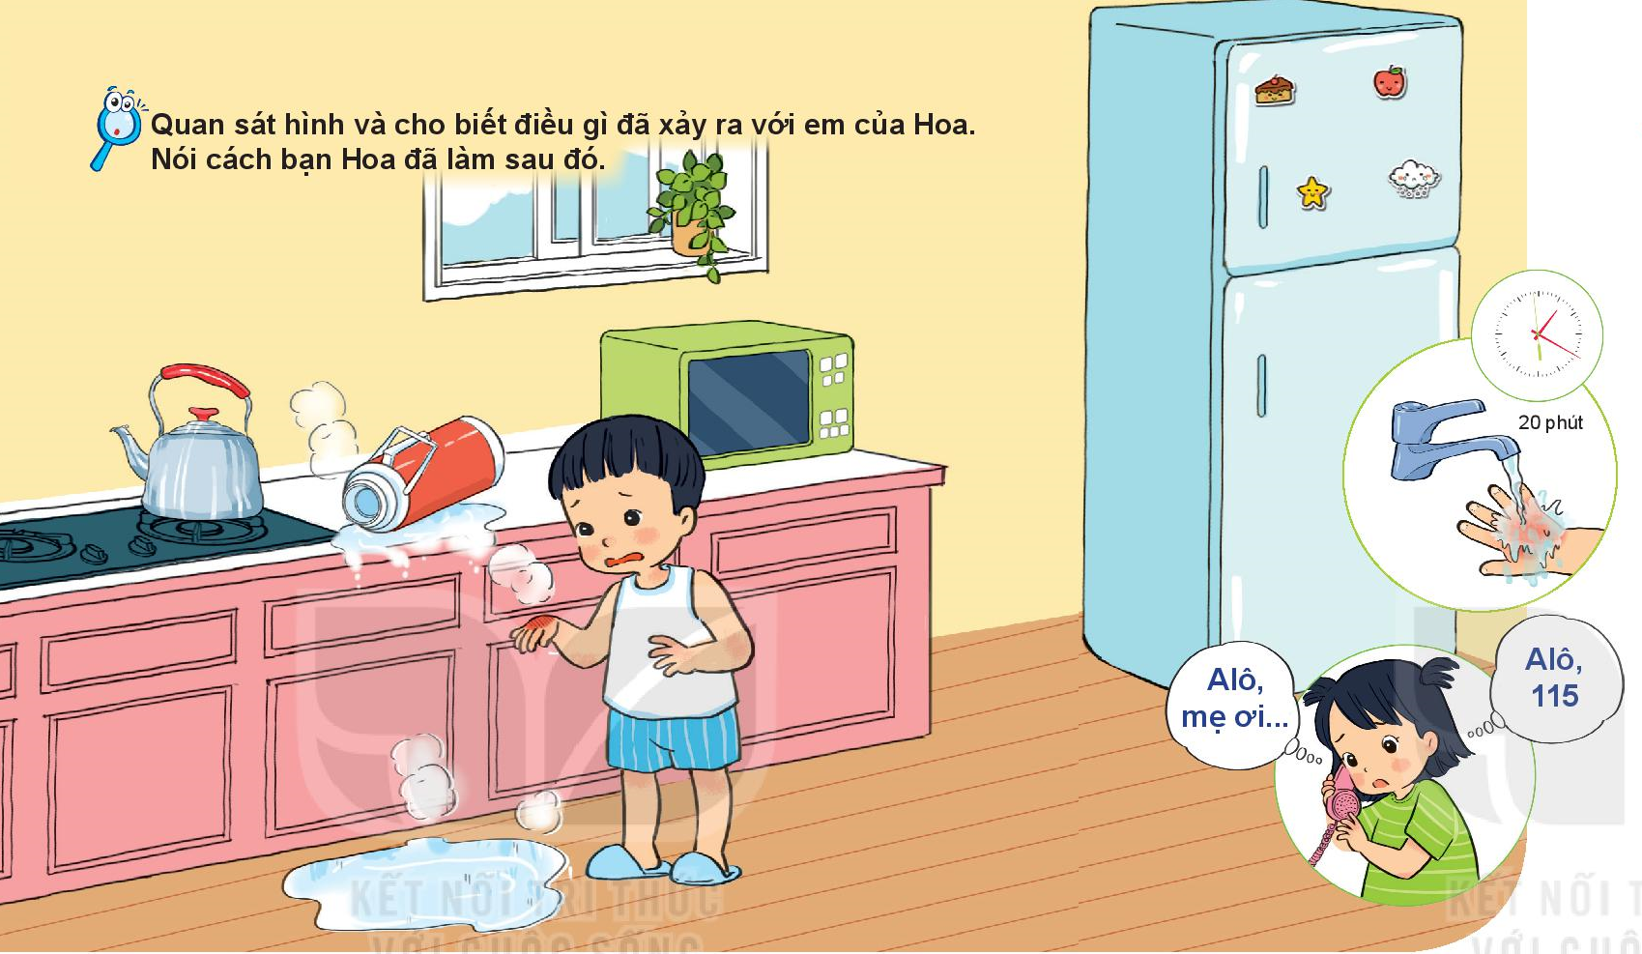
Vì sao em Hoa bị bỏng?
Hoa làm gì trong tình huống đó?
Em thấy Hoa xử lý như trên có đúng không?

Slide 3
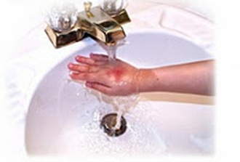
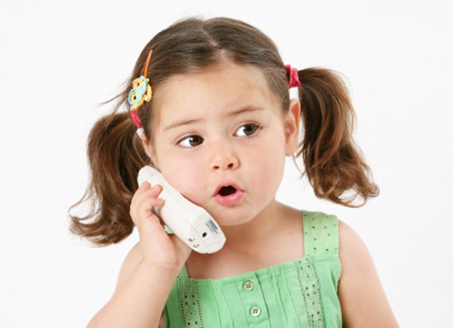
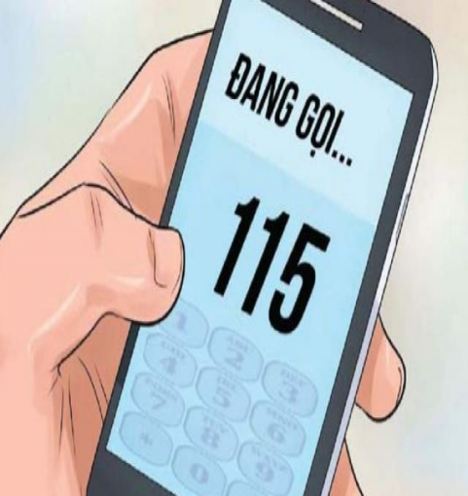
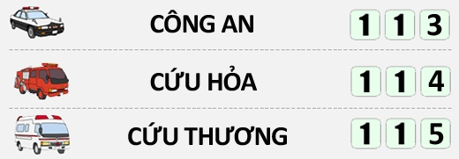

Slide 4
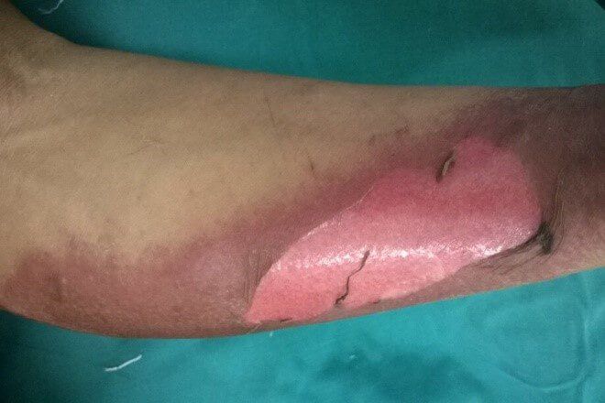
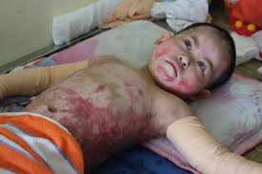

Slide 5
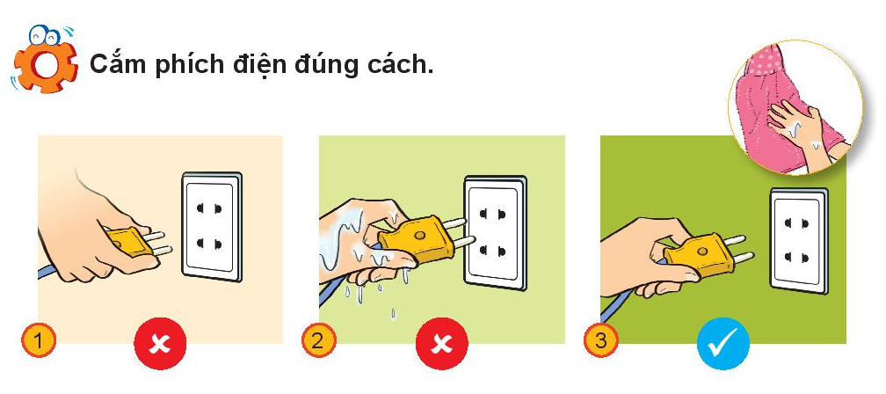

Slide 6
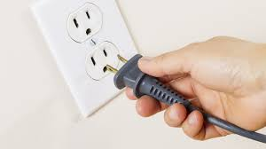
Video tác hại của việc cắm phích điện khi tay ướt

Slide 7

Kết luận: Khi cầm phích cắm điện, các em phải lau tay thật khô và cầm đúng cách.

Slide 8
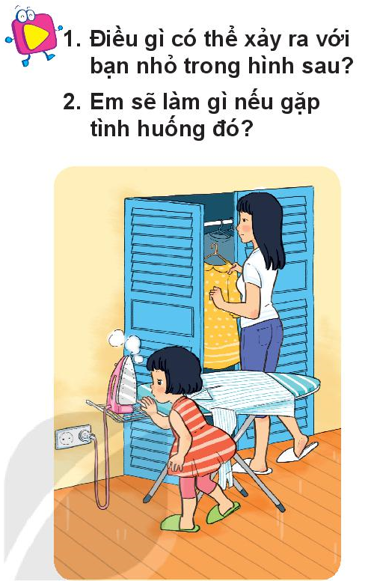

Slide 9
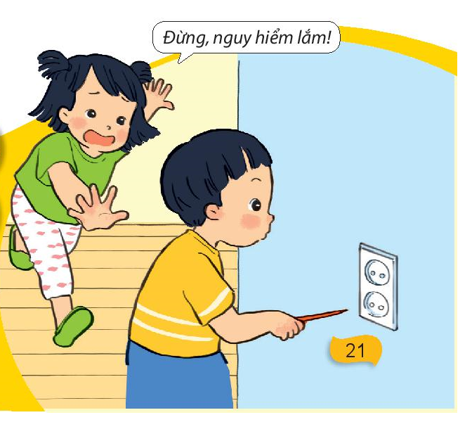

Slide 10
Video hướng dẫn cách sử dụng điện an toàn

Slide 11
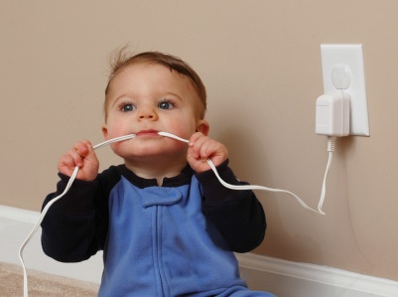
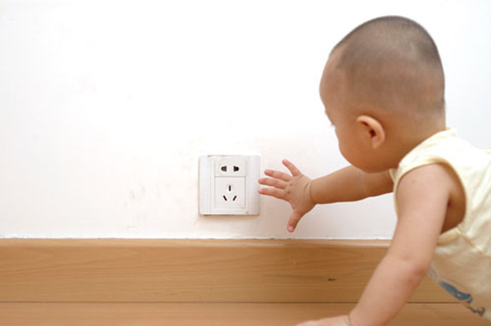
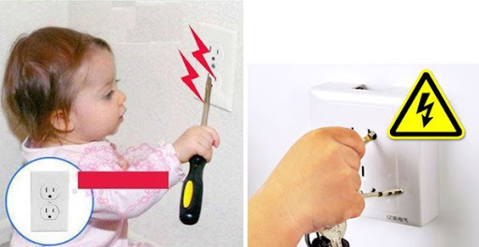

Slide 12
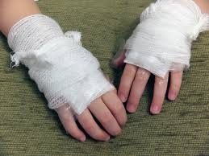
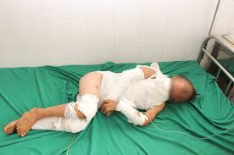
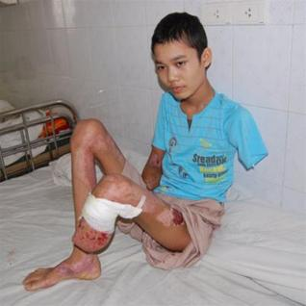
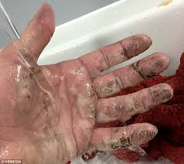

Slide 13


Slide 14

TIẾT HỌC KẾT THÚC

